Slide 1
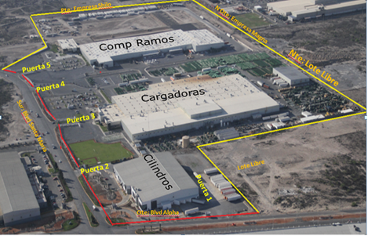
LAY OUT PLANTA CILINDROS

